Slide 1

TRƯỜNG THCS LONG BIÊN
BÀI GIẢNG ĐIỆN TỬ MÔN NGỮ VĂN 6
BÀI 9. TRUYỆN (TRUYỆN NGẮN)
Tiết 113: BỨC TRANH CỦA EM GÁI TÔI
Tạ Duy Anh
GV: Trần Thúy An
Tổ Xã hội

Slide 2

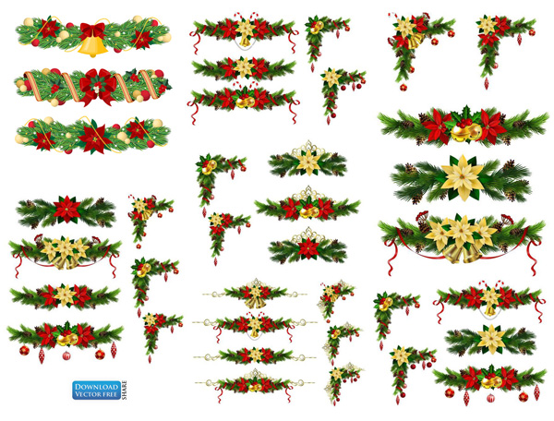



TRÒ CHƠI Ô CHỮ
1
T
Â
M
H
Ồ
N
L | Ụ | C | B | Á | T
2
Â | N
TỪ KHOÁ
L | Ư | Ơ | M
3
T | H | Á | N | H | G | I | Ó | N | G
4
B | Ô | N | C | H | Ồ | N
5
D | Ê | M | È | N
6
Chỉ trạng thái thấp thỏm, mong ngóng, chờ đợi một việc gì chưa đến, chưa biết sẽ ra sao
Tên một truyền thuyết đã học trong chương trình Ngữ văn 6 học kì I.
Người anh hùng Thánh Gióng đã đánh tan giặc gì?
Tên một bài thơ của nhà thơ Tố Hữu đã được học trong bài học 7.
Tên một thể thơ của dân tộc.
Tên nhân vật chính trong văn bản “Bài học đường đời đầu tiên” (Tô Hoài)

Slide 3

Văn bản 1: BỨC TRANH CỦA EM GÁI TÔI (Tạ Duy Anh)
I. Kiến thức Ngữ văn
Đặc điểm thể loại truyện ngắn:
- Truyện ngắn là tác phẩm văn xuôi cỡ nhỏ, ít nhân vật, ít sự việc phức tạp,... Chi tiết và lời văn trong truyện ngắn rất cô đọng. Truyện ngắn hiện đại Việt Nam xuất hiện tương đối muộn.
- Đặc điểm nhân vật là những nét riêng của nhân vật trong truyện, thường được thể hiện qua hình dáng, cử chỉ, hành động, ngôn ngữ, ý nghĩ,...

Slide 4
Văn bản 1: BỨC TRANH CỦA EM GÁI TÔI (Tạ Duy Anh)
I. Kiến thức Ngữ văn
- Lời người kể chuyện là lời của người đã kể lại câu chuyện.
+ Ngôi thứ nhất: lời của người kể là lời của người xưng "tôi". Ví dụ: "Em gái tôi tên là Kiều Phương, nhưng tôi quen gọi nó là Mèo" (Bức tranh của em gái tôi - Tạ Duy Anh).
+ Ngôi thứ ba: lời của người kể là lời của người ngoài, không tham gia câu chuyện. Ví dụ: "Ngày xưa, ở quận Cao Bình có hai vợ chồng tuổi già mà chưa có con" (Thạch Sanh). Lời nhân vật là lời của một nhân vật trong truyện, ví dụ lời Thánh Gióng: "Mẹ ra mời sứ giả vào đây." (Thánh Gióng).

Slide 5
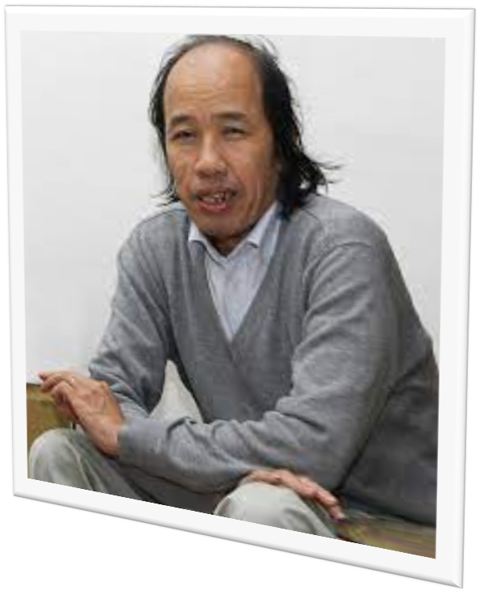
II. Tìm hiểu chung
1. Tác giả Tạ Duy Anh
Qua tìm hiểu ở nhà, nêu những hiểu biết của em về nhà văn Tạ Duy Anh? Em kể tên truyện của tác giả?

Slide 6
II. Tìm hiểu chung
1. Tác giả Tạ Duy Anh
Tên khai sinh là Tạ Việt Đãng, sinh năm 1959, quê ở Hà Nội

Slide 7

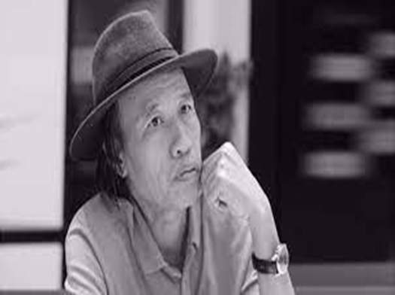
II. Tìm hiểu chung
1. Tác giả Tạ Duy Anh
Là nhà văn trẻ trong thời kì đổi mới, có nhiều sáng tác viết cho thiếu nhi như: Quả trứng vàng, Vó ngựa trở về, Bức tranh của em gái tôi...
Truyện viết cho thiếu nhi của ông trong sáng, đậm chất thơ, giàu ý nghĩa nhân văn.
Tạ Duy Anh, sinh năm 1959

Slide 8




II. Tìm hiểu chung
1. Tác giả Tạ Duy Anh
Bên cạnh truyện ngắn, ông còn sáng tác một số truyện vừa, tiểu thuyết,…
Tạ Duy Anh, sinh năm 1959

Slide 9

2. Truyện ngắn “Bức tranh của em gái tôi”
a. Đọc, chú thích
b. Tìm hiểu chung về tác phẩm
Hoạt động nhóm
Nhóm 1,2 | Nhóm 3,4 | Nhóm 5,6
Xuất xứ của tác phẩm? Trong truyện ngắn Bức tranh của em gái tôi, người kể chuyện là ai? Xuất hiện ở ngôi thứ mấy? Tác dụng của việc chọn ngôi kể thứ nhất trong truyện? | Truyện có những nhân vật nào. Ai là nhân vật chính? Hãy tóm tắt truyện? | Văn bản có thể chia thành mấy phần, nêu sự việc chính của mỗi phần

Slide 10

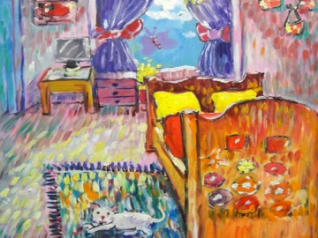
2. Truyện ngắn “Bức tranh của em gái tôi”
a. Đọc, chú thích
b. Tìm hiểu chung về tác phẩm
*Xuất xứ: “Bức tranh của em gái tôi” là truyện ngắn đoạt giải Nhì trong cuộc thi viết “Tương lai vẫy gọi” của báo Thiếu niên tiền phong 1998.

Slide 11
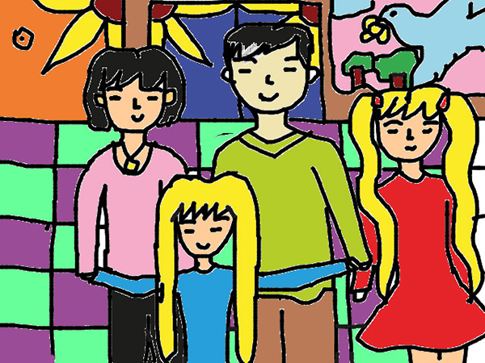
2. Truyện ngắn “Bức tranh của em gái tôi”
a. Đọc, chú thích
b. Tìm hiểu chung về tác phẩm
* Người kể chuyện
Người kể chuyện là người anh trai
Người kể chuyện xuất hiện ở ngôi thứ nhất, xưng tôi
Sử dụng ngôi kể thứ nhất có thể khai thác được chiều sâu tâm lí bởi nhân vật tham gia vào tiến trình truyện kể.

Slide 12

* Tóm tắt
(nhân vật chính: người anh trai,
em gái Kiều Phương-Mèo)
b. Tìm hiểu chung về tác phẩm
Kiều Phương là cô gái hay lục lọi đồ và thường bôi bẩn lên mặt. Cô bé có sở thích vẽ tranh nên thường bí mật pha chế màu và vẽ. Khi mọi người phát hiện ra Kiều Phương có tài năng hội họa thì người anh lúc này tỏ ra ghen tị và xa lánh em. Kiều Phương đạt giải nhất tại trại thi vẽ tranh quốc tế với bức vẽ “anh trai tôi”, lúc này người anh trai mới nhận ra tấm lòng nhân hậu của em và hối lỗi về bản thân mình.

Slide 13
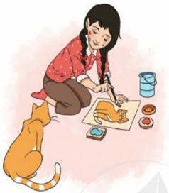
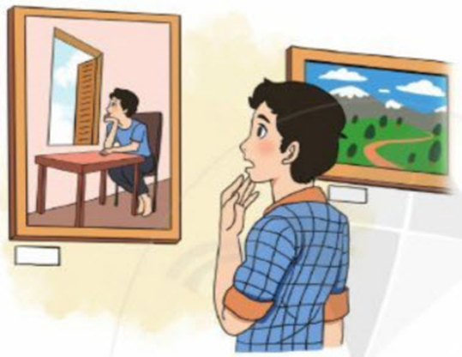
b. Tìm hiểu chung về tác phẩm
* Bố cục (3 phần)
Phần 1 (từ đầu đến “phát huy tài năng”): Tài năng của em gái được mọi người phát hiện.
Phần 2 (tiếp đó đến “anh cùng đi nhận giả”): Lòng ghen tị và mặc cảm của người anh.
Phần 3 (còn lại): Tâm trạng, cảm xúc của người anh khi đứng trước bức tranh của em gái.

Slide 14
III. Đọc hiểu văn bản
1. Các nhân vật
1.1. Nhân vật người anh
PHIẾU HỌC TẬP SỐ 01:
Tìm hiểu diễn biến tâm trạng của người anh
Trước lúc tài năng của em được phát hiện | Khi tài năng của em gái được phát hiện: | Khi đứng trư­ớc bức tranh đư­ợc giải của em gái
...................................... ...................................... | ..................................... ..................................... | ...................................... ......................................
Đánh giá chung về người anh: .......................................................................................
Nghệ thuật xây dựng nhân vật: ......................................................................................

Slide 15
1.1. Nhân vật người anh
a) Trước lúc tài năng của em được phát hiện
Gọi em gái Kiều Phương là Mèo, bí mật theo dõi việc làm bí mật của em, chê bai em gái bẩn thỉu, nghịch ngợm, trẻ con…
Coi thường em là trẻ con, không cần để ý đến những trò nghịch ngợm ấy và vẫn thương yêu, gần gũi em.

Slide 16
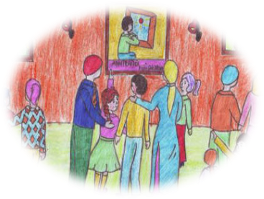

1.1. Nhân vật người anh
b) Khi tài năng của em gái được phát hiện:
Mọi người: xúc động, mừng rỡ, ngạc nhiên.
Thái độ của người anh:
Gục đầu muốc khóc.
Chẳng tìm thấy ở mình một năng khiếu gì cả.
Thái độ thất vọng, buồn chán, thiếu tự tin, mặc cảm.
Không thể thân với mèo như trước được nữa.

Slide 17
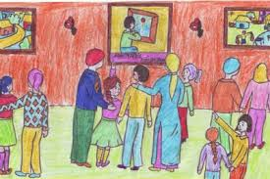
1.1. Nhân vật người anh
c) Khi đứng trư­ớc bức tranh đư­ợc giải của em gái:
* Bức tranh :
Đóng khung, lồng kính
Một chú bé đang ngồi nhìn ra ngoài cửa sổ, nơi bầu trời trong xanh.
Mặt chú bé toả ra một thứ ánh sáng
kỳ lạ
Suy tư mơ mộng.
Bức tranh đẹp, có hồn. Người anh nhận ra bức tranh là thông điệp về lòng yêu thương mà người em gái đã dành cho mình.
Ngạc nhiên, hãnh diện, xấu hổ, hối hận.

Slide 18
1.2. Nhân vật em gái Kiều Phương
CHUẨN BỊ BÀI
Nhóm 1,2 | Nhóm 3,4 | Nhóm 5,6
? Tìm chi tiết miêu tả về ngoại hình, tính cách của Kiều Phương? ? Qua đó em hiểu gì về tính tình của Kiều Phương ? | ? Sở thích của Kiều Phương? Tìm chi tiết nói về sở thích đó của nhân vật? Điều đó giúp em hiểu thêm gì về nhân vật người em? | ? Tìm những chi tiết thể hiện cách cư xử của Kiều Phương dành cho mọi người và cho anh trai? ? Bức tranh Kiều Phương vẽ anh trai đã bộc lộ điều gì? ? Em có nhận xét gì về Kiều Phương?

Slide 19
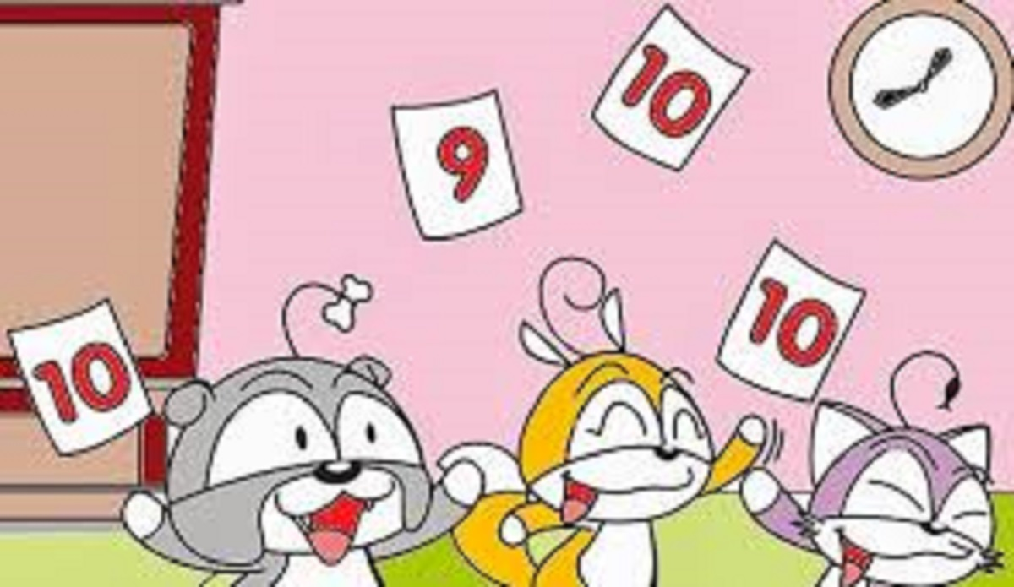
BỨC TRANH CỦA EM GÁI TÔI
(Tạ Duy Anh)
HOẠT ÐỘNG KHỞI ÐỘNG
Trong gia đình, khi em có thành tích học tập hoặc niềm vui mới, mọi người sẽ bộc lộ tình cảm như thế nào?
Trước những thành công, niềm vui của người khác (người thân, bạn bè) em sẽ có tình cảm như thế nào và ứng xử ra sao?

Slide 20
1.2. Nhân vật em gái Kiều Phương
PHIẾU HỌC TẬP
Nhóm 1,2 | Nhóm 3,4 | Nhóm 5,6
? Tìm chi tiết miêu tả về ngoại hình, tính cách của Kiều Phương? ? Qua đó em hiểu gì về tính tình của Kiều Phương ? | ? Sở thích của Kiều Phương? Tìm chi tiết nói về sở thích đó của nhân vật? Điều đó giúp em hiểu thêm gì về nhân vật người em? | ? Tìm những chi tiết thể hiện cách cư xử của Kiều Phương dành cho mọi người và cho anh trai? ? Bức tranh Kiều Phương vẽ anh trai đã bộc lộ điều gì? ? Em có nhận xét gì về Kiều Phương?

